Slide 1


2020 Volvo WEBSITE RENEWAL PROJECT
Kim Hyeon Soo

Slide 2
Content _
01
02
Introduce
Target Analysis
볼보 소개
요구사항 및 분석
사용자 분석
타겟 설정
페르소나
03
04
Bench Marking
Renewal Concept
자사홈페이지 분석
자사홈페이지 장 / 단점
타사 홈페이지 분석
타사홈페이지 장 / 단점
SWOT 분석
구체적 구현방안
아이디어 스케치
와이어프레임
사이트맵
스토리보드

Slide 3

Introduce _
볼보 소개
볼보는 세단(Sedan), SUV(Sport Utility Vehicle)등을
제조 · 판매하는 스웨덴의 자동차 브랜드이다.
현재 선보이는 모델로는 S80, S60, V70, V60, V40,
크로스컨트리 모델인 XC90, XC70, XC60이 있고,
전 세계 100여 개 나라에서 판매되며 현지 딜러 수는
2,300명을 넘는다.
볼보자동차의 최대 시장은 미국, 스페인, 중국, 독일, 영국이다. 국내 지사로 볼보자동차코리아가 있다.

Slide 4
Introduce _
요구사항 및 분석
현재 메인 페이지가
너무 단순한 것 같습니다.
컨텐츠를 추가해주세요.
최신모델을 효과적으로
홍보할 수 있게 해주세요.
홈페이지가 정리 된 느낌을
받게 해주세요.
인기모델 정보, 뉴스 등
방문자가 흥미를 느낄 수
있는 컨텐츠를 추가한다.
빅 비주얼에 최신모델 관련
영상이나 이미지를 넣어서
홍보 효과를 높인다.
분리되어 있는 메뉴를
한곳으로 모아서
헤더 부분에 메인 메뉴를 만든다.

Slide 5
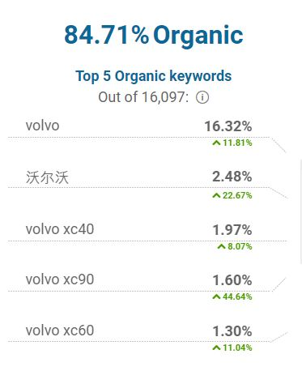
Introduce _
사용자 분석
경로 분석
60.59%
방문자 경로를 봤을 때 검색을 통해 방문하는 사람들이 60.59% 로
제일 많은 것으로 나타났다.
19.94%
10.82%
곧장
검색
광고
대부분 검색으로 방문하는 것으로 보아 관심있는 정보를 알아보기 위해
방문하는 것 이라고 유추할 수 있다.
키워드 분석
검색 키워드를 봤을 때 대부분 볼보와 차량 모델을 검색한 뒤
홈페이지를 방문했다.
이를 통해 홈페이지를 방문하는 목적은 대부분 볼보의 차량 모델 정보라고
유추할 수 있다.

Slide 6
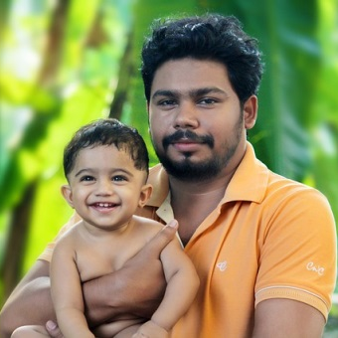
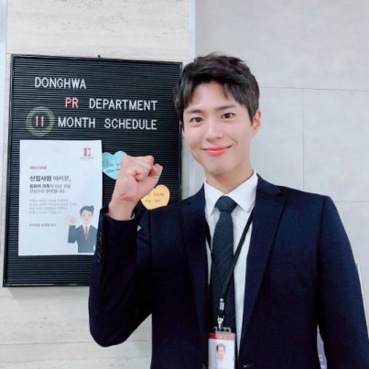
Target Analysis _
타겟 설정
Main Target
Sub Target
가족의 안전을 책임질 수 있는
Family car를 찾는 가장
입사한지 얼마 안된
신입 딜러

Slide 7
Target Analysis _
페르소나
이름: 뮐러 / 나이: 35
뮐러는 아들이 태어나면서 가족들과 안전하게 탈 수 있는 자동차를 알아보는 중 이다.
인터넷 검색을 통해 안전하기로 유명한 볼보를 알게 되어 차량 모델 정보를 얻기 위해
볼보 홈페이지를 방문하게 됐지만, 메인 페이지에 정보가 너무 부실해서 볼보의 페이지가
맞는지 의심이 든다.
이름: 박보검 / 나이: 28
이번 하반기 채용을 통해 신입 딜러로 입사하게 된 박보검은 회사와 차량 정보 등을
공부하기 위해서 볼보 홈페이지를 방문했다. 하지만 메인 페이지는 정보가 없고,
검색창도 없이 메인 메뉴를 통해서만 원하는 정보에 접근할 수 있었다.
찾기가 어려운 건 아니었지만 불필요한 시간을 허비한 것 같은 느낌이 들어 아쉬움이
남았다.

Slide 8
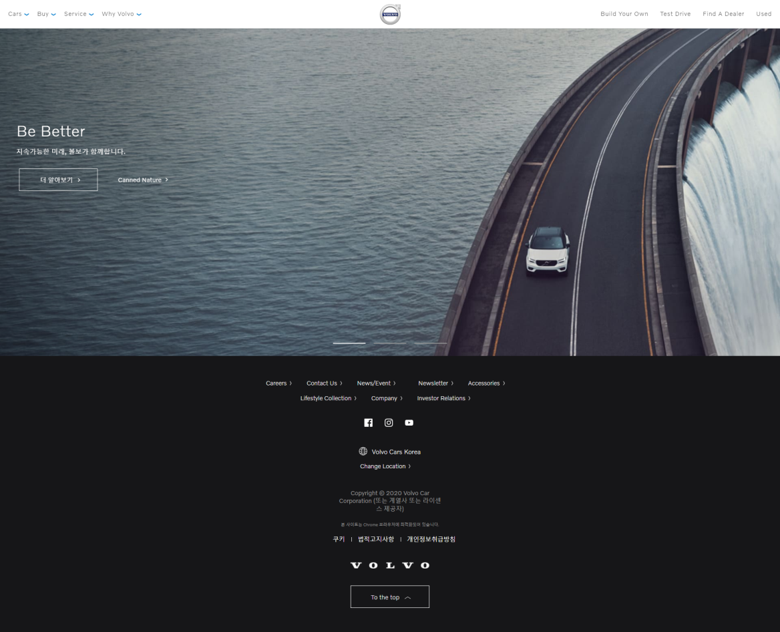
Bench Marking _
자사홈페이지 분석
Color
#003057
#dddddd
#ffffff
#161618
Font
"Volvo Novum Regular",sans-serif,
"Arial Narrow","Helvetica Neue",
Helvetica,Roboto,Arial,sans-serif
내용 : 12px ~ 16px
제목 : 38px

Slide 9
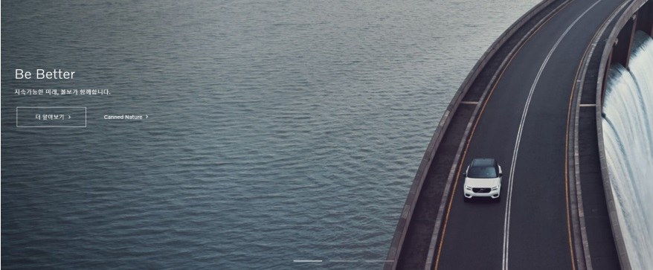
Bench Marking _
자사홈페이지 장점
01
빅 비주얼을 통해 차량 모델을 효과적으로
홍보하고 있다.

Slide 10
Bench Marking _
자사홈페이지 장점
02
스크롤을 움직일 때, 브라우저 하단에 메뉴바가
나타나서 자주 찾는 메뉴에 쉽게 접근할 수 있다.

Slide 11
Bench Marking _
자사홈페이지 장점
03
톤이 낮은 컬러들의 조화를 통해서 홈페이지가
고급스러운 느낌을 주게 한다.

Slide 12


Bench Marking _
자사홈페이지 단점
01
메뉴가 좌, 우 끝으로 분리되어 있어서 사용하기
불편하다.
>>
로고를 헤더 왼쪽으로 옮기고 메뉴를
로고 우측에 위치시킨다.

Slide 13
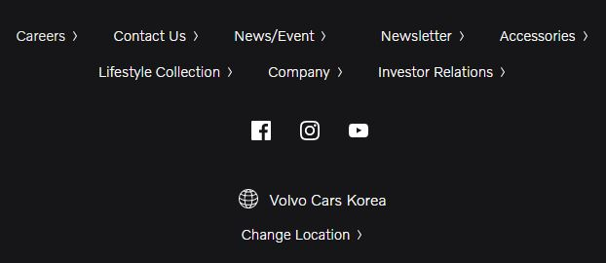
Bench Marking _
자사홈페이지 단점
02
Footer 부분의 색상 대비가 강해서 footer 느낌이
나지 않고 시선을 분산시킨다.
>>
#fff 인 폰트 컬러를 #777로 바꾼다.

Slide 14
Bench Marking _
자사홈페이지 단점
03
메인 페이지에 컨텐츠가 빅 비주얼 하나밖에
없다.
>>
메인 페이지에 빅 비주얼 외에 인기모델 등
3 ~ 4개 섹션을 추가한다.

Slide 15
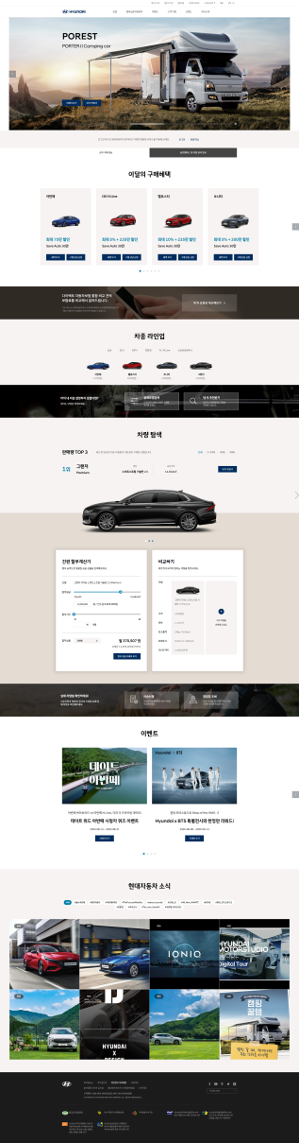
Bench Marking _
타사홈페이지 분석
Color
#f6f3f2
#e4dcd3
#1c1b1b
#002c5e
Font
HyundaiSansTextKR, Magul Gothic
내용 : 12px ~ 16px
제목 : 20px ~ 44px

Slide 16
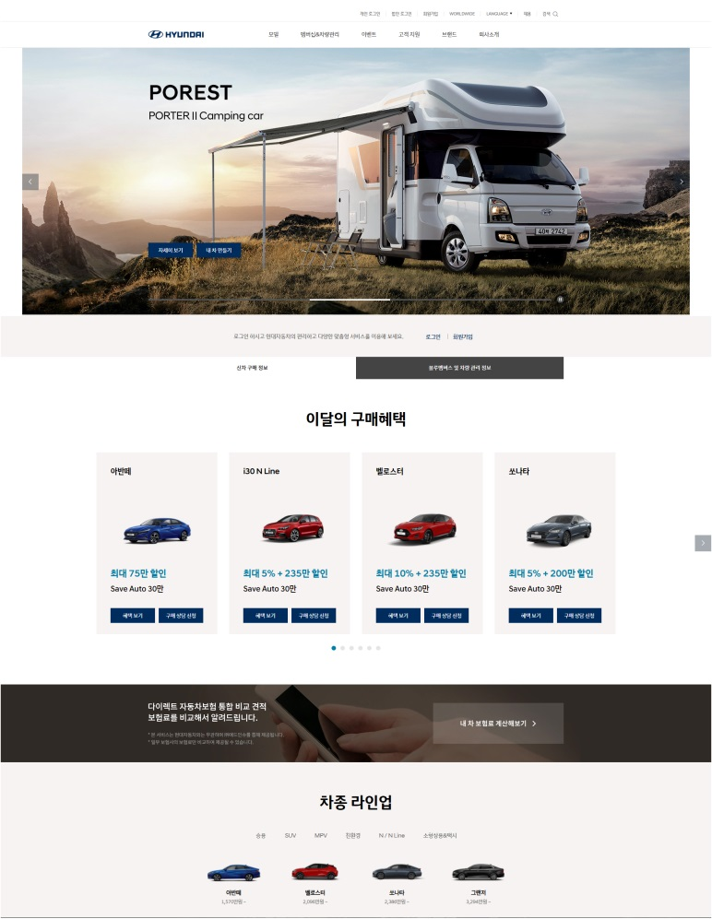
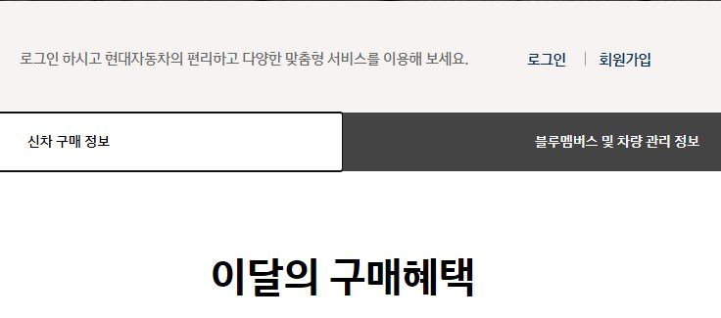
Bench Marking _
타사홈페이지 장점
01
빅 비주얼 밑에 바로 이달의 구매혜택 섹션이 있어서
할인정보를 쉽고 빠르게 확인할 수 있다.

Slide 17
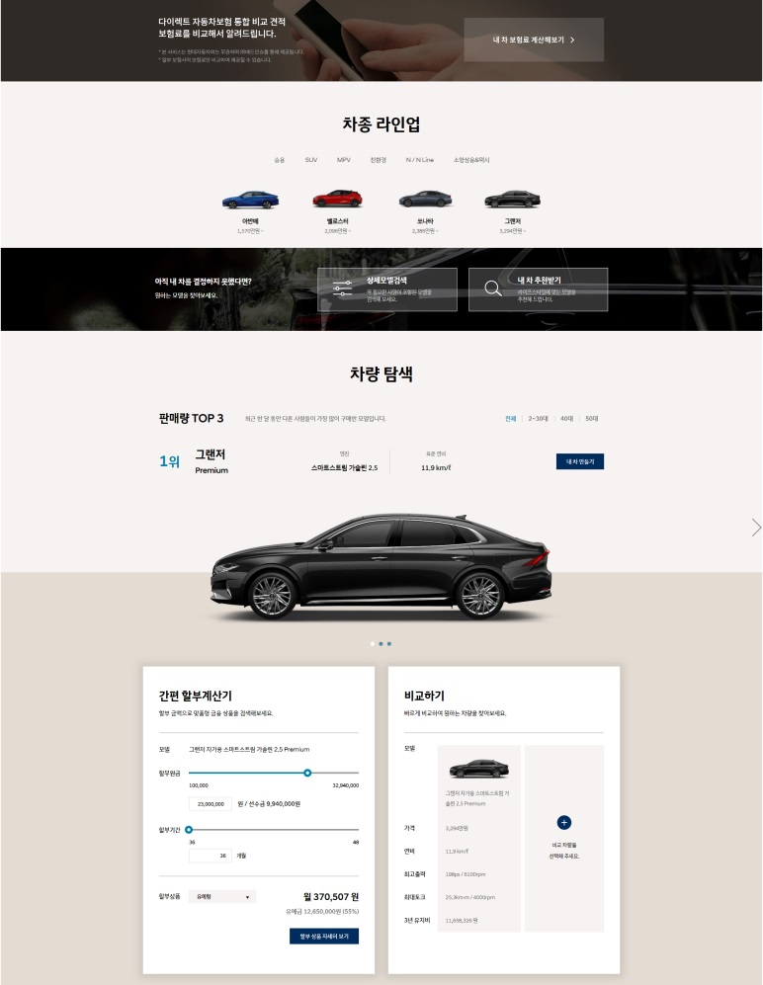
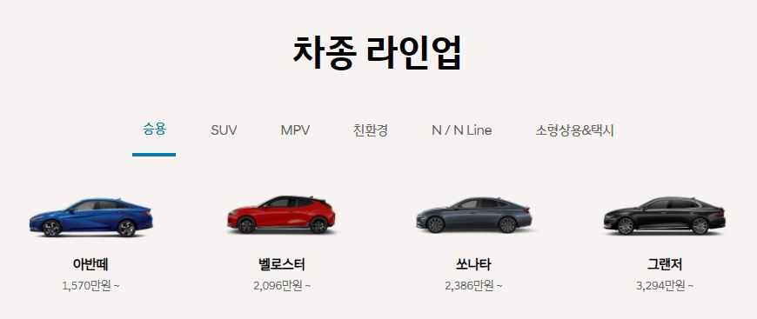
Bench Marking _
타사홈페이지 장점
02
차종 라인업 섹션을 통해서 원하는 차량 정보에
쉽게 접근할 수 있다.

Slide 18
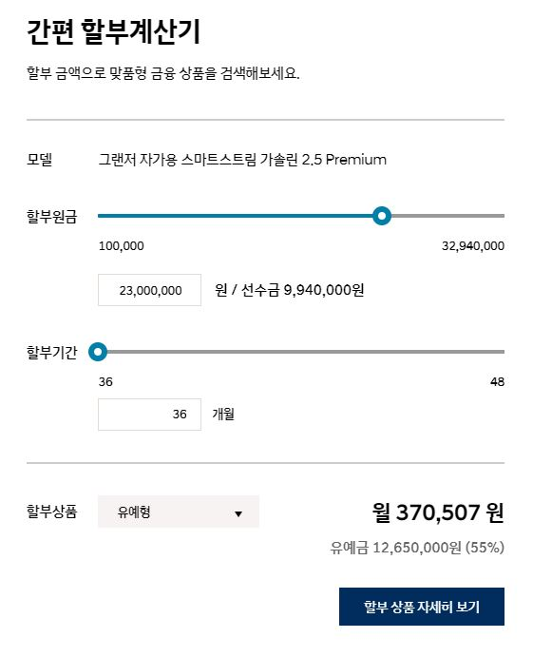
Bench Marking _
타사홈페이지 장점
03
간편 할부계산기를 통해 원하는 차량을 선택하여
월 할부금액을 쉽게 알 수 있다.

Slide 19
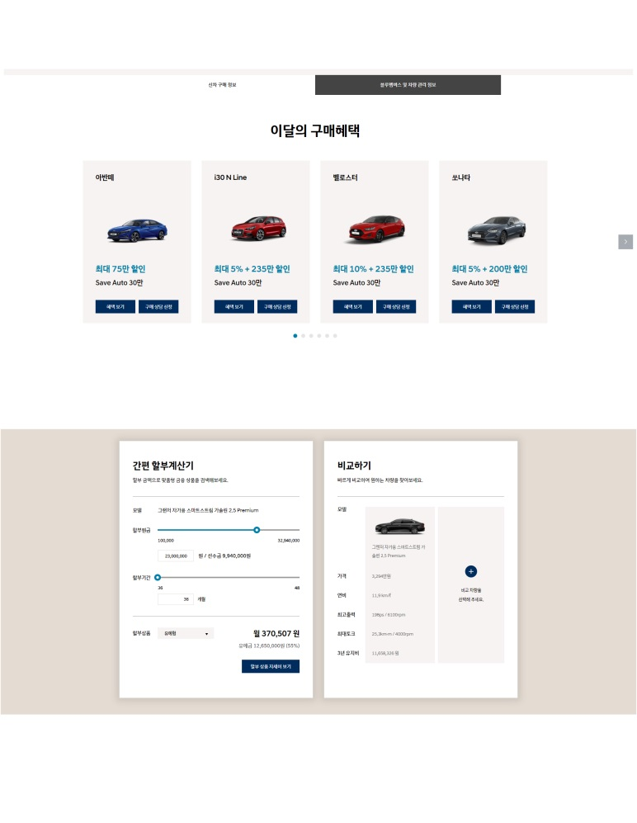


Bench Marking _
타사홈페이지 단점
01
판매에 포커스가 맞춰진 느낌으로 차량 정보를 원하는
방문자는 정보를 찾는데 불편함을 느낄 수 있다.
>>
판매 정보 섹션과 차량 정보 섹션을 각각 만들어서
고객이 원하는 정보에 쉽게 접근할 수 있도록 한다.

Slide 20
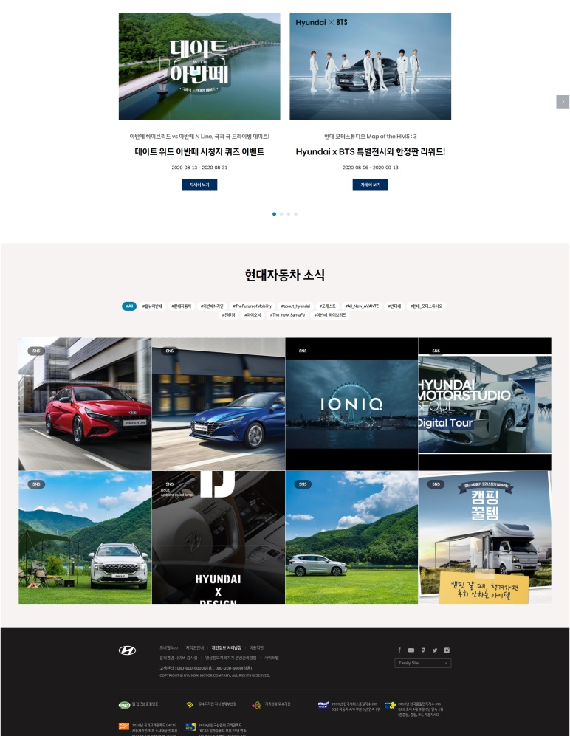
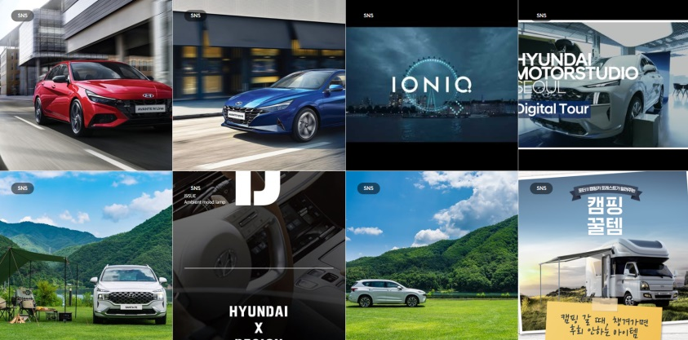
Bench Marking _
타사홈페이지 단점
02
섹션이 빈틈 없이 사진으로만 구성되어 있어서
컨텐츠에 집중하기 힘들다.
>>
컨텐츠를 수를 줄이고 사진과 텍스트를 사용하여
전달력을 높인다.

Slide 21
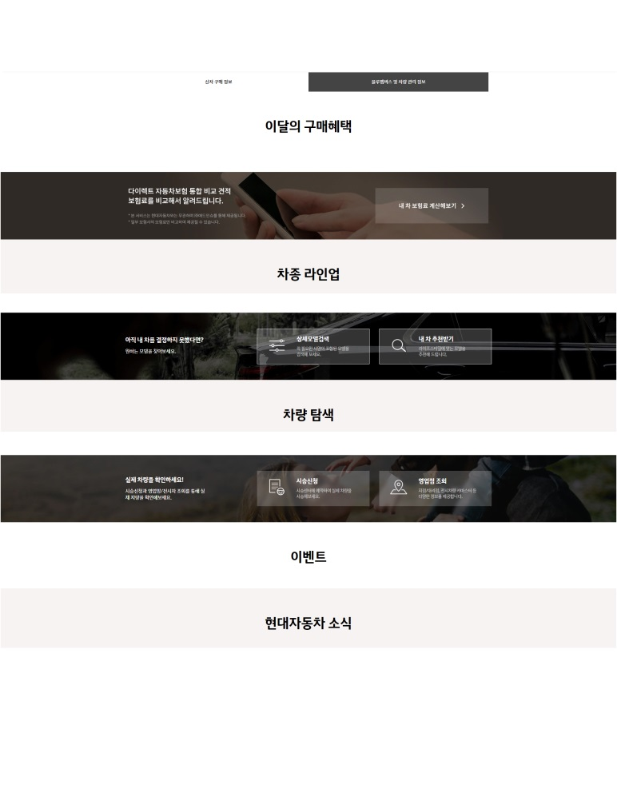
Bench Marking _
타사홈페이지 단점
03
섹션이 너무 많아서 복잡한 느낌을 준다.
>>
보험료 확인 섹션과 같은 불필요한 섹션을 제거하고,
4~5개 섹션으로 줄인다.

Slide 22

Bench Marking _
SWOT 분석
Strengths
빅 비주얼을 통해
차량 모델 홍보를
효과적으로 진행한다.
Weaknesses
메인 메뉴를 통해서만
정보 접근이 가능해서
접근성이 떨어진다.
Opportunitie
차량의 안전성이
중요해지면서
볼보 모델이 큰 인기를
얻고 있다.
Theats
메인 페이지에
빅 비주얼 외에
컨텐츠가 없다.

Slide 23

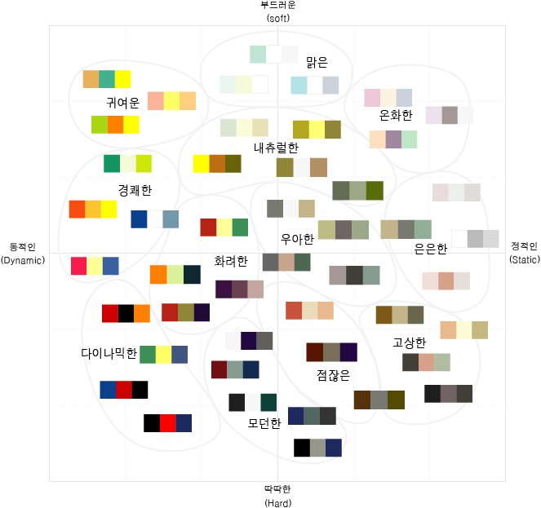
Renewal Concept _
구체적 구현방안
Color
Main
Sub
Point
#ffffff
#999999
#003057
Font
Font-family
Noto Sans CJK KR Regular
Noto Sans CJK KR Medium
Noto Sans CJK KR Bold
Font-size
내용 : 12px ~ 18px
제목 : 20px ~ 38px

Slide 24
Renewal Concept _
구체적 구현방안
01. 메인 페이지 섹션을 3개 ~ 4개(차량 모델, 뉴스, 전시장 찾기 등) 추가한다.
02. 메인 컬러를 #003057 에서 #fafafa 로 바꿔서 페이지를 밝고 깔끔한 느낌으로 만든다.
03. Footer 배경색을 #333333 으로 바꾸고, 폰트 사이즈를 12px 로 통일한다.
04. 로고를 헤더 왼쪽으로 옮기고 gnb 를 한곳에 모아서 로고 우측으로 위치시킨다.
05. 빅 비주얼에 홍보 영상을 넣어서 홍보 효과를 높인다.
06. 페이지 레이아웃 width 를 1200px 로 맞춰서 정돈 된 느낌을 준다.

Slide 25
Renewal Concept _
구체적 구현방안
07. 브라우저 하단에 나타나는 메뉴바를 제거하고 퀵메뉴 섹션을 만든다.
08. 포인트 컬러로 파란색 계열의 #003057 색상을 사용하여 안전한 느낌을 느낄 수 있게 한다.
09. 헤더 부분을 빅 비주얼과 겹치게 만들어서 시각적인 효과를 높인다.
10. 짝수 섹션에 배경색을 넣어서 페이지에 통일감을 준다.

Slide 26
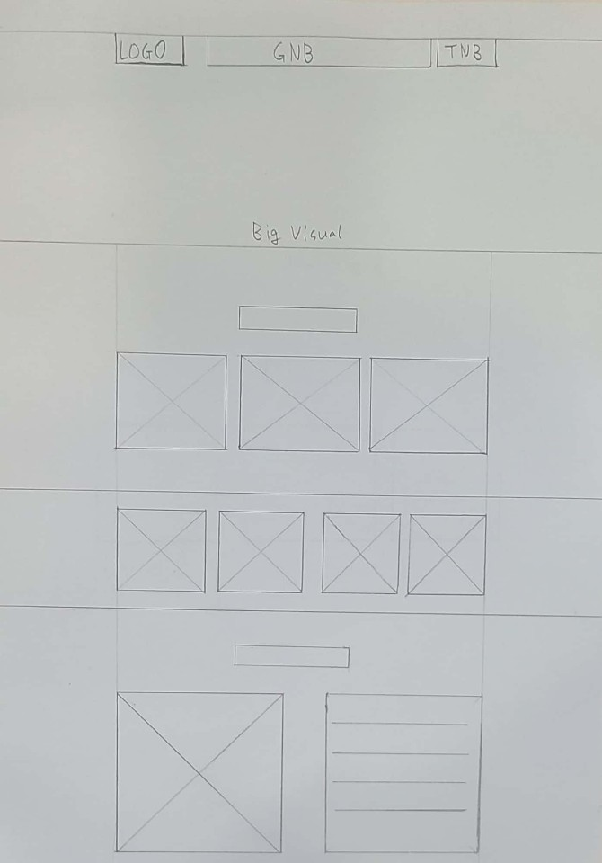
Renewal Concept _
아이디어 스케치
Main 1

Slide 27
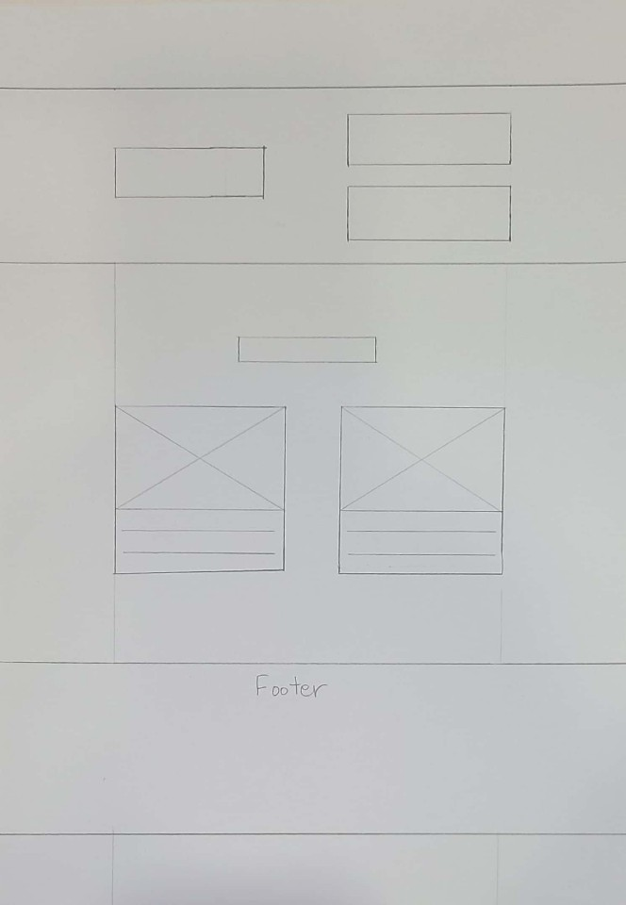
Renewal Concept _
아이디어 스케치
Main 2

Slide 28
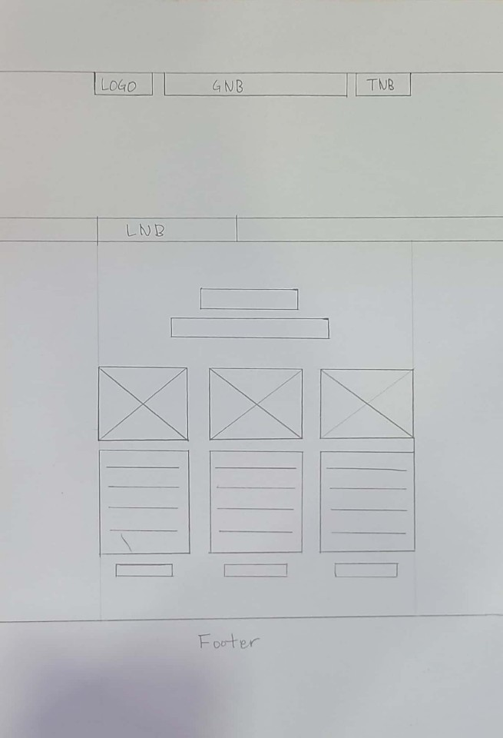
Renewal Concept _
아이디어 스케치
Sub

Slide 29
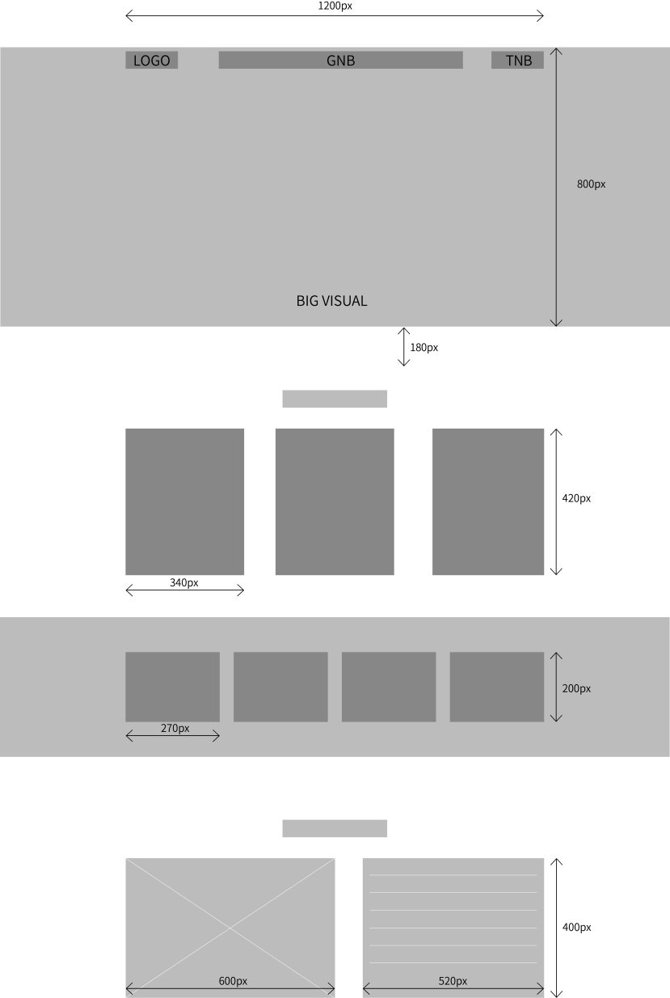
Renewal Concept _
와이어 프레임
Main 1

Slide 30
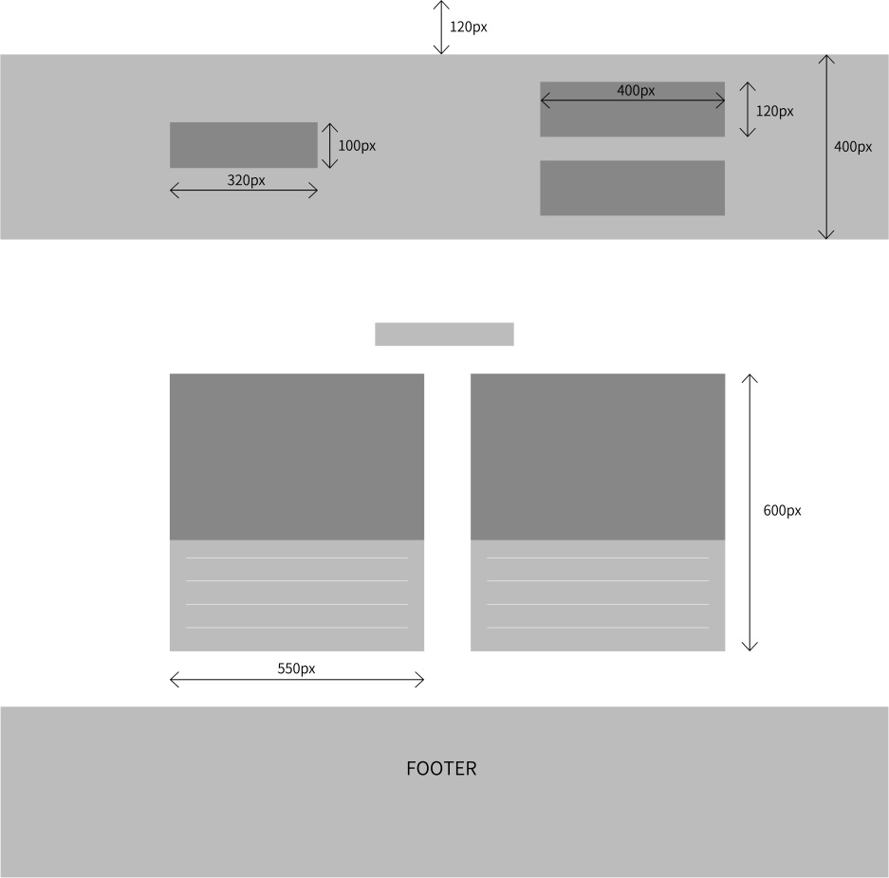
Renewal Concept _
와이어 프레임
Main 2

Slide 31
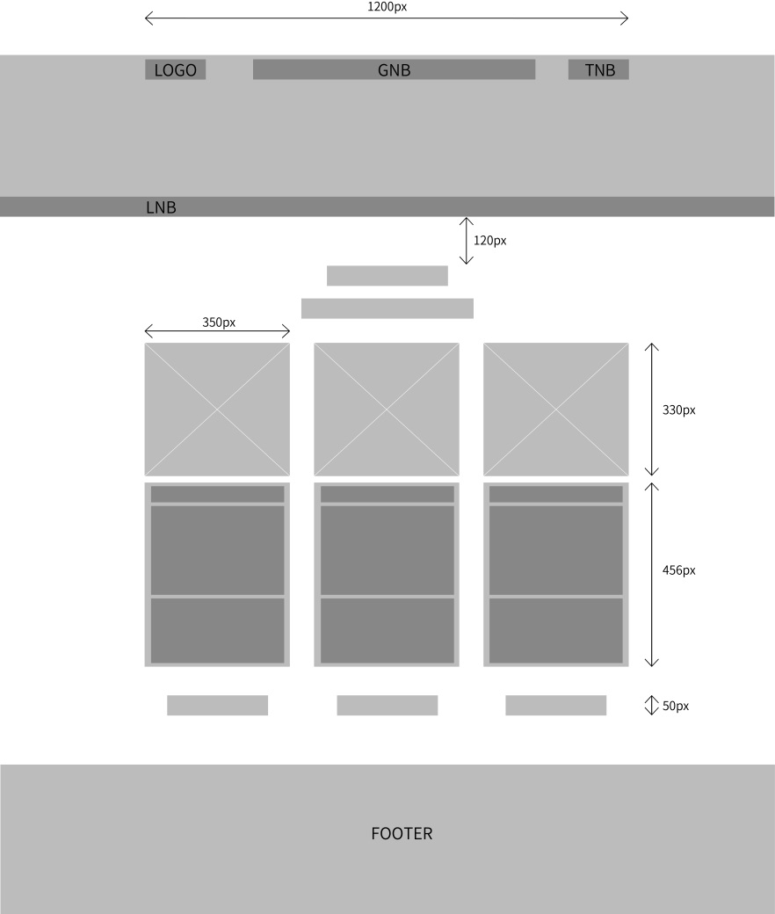
Renewal Concept _
와이어 프레임
Sub

Slide 32
Renewal Concept _
사이트맵
메인
신전떡볶이
메뉴
HACCP인증
가맹점
프랜차이즈
커뮤니티
인사말
떡볶이
HACCP란?
국내 가맹점
신전의 약속
공지사항
회사 연혁
튀김
신전 HACCP 시스템
해외 가맹점
가맹개설 절차
Gallery
브랜드 소개
라이스
신전양념 검사성적
일반형 인테리어
신전VIDEO
인증서/등록증
기타
고급형 인테리어
FAQ
시험성적서
뉴 비기닝
고객의 소리
찾아오시는 길
명예의 전당

Slide 33
Renewal Concept _
스토리보드
프로젝트 이름 | 볼보 웹페이지 리뉴얼 프로젝트 | 화면 이름 | 메인 페이지
내용 | 메인 페이지 레이아웃 1 – 1
버전 |  | 1.0
작성자 |  | 김 현 수
Description
번호 | 설명
01 | Logo & GNB Model / Hej, Volvo / Service / Own
02 | Big Visual 볼보 홍보영상 (Video) / 최신모델 정보 이미지
03 | Section 1 – Best Model Content 1 ~ 3 Best Model 이미지, 모델 정보
04 | Section 2 – Link Content 2-1 ~ 4 나만의 모델, 맞춤형 금융계산기, 모델 비교, 카탈로그
05 | Section 3 – Best Model Content 3-1 Campaign 비디오 Content 3-1 Campaign 텍스트
01
Big visual
Logo
GNB
TNB
02
03
Section 1
Content 1
Content 2
Content 3
04
Section 2
Content 2-1
Content 2-2
Content 2-3
Content 2-4
Section 3
05
Content 3 - 1
Content 3 - 2

Slide 34
Renewal Concept _
스토리보드
프로젝트 이름 | 볼보 웹페이지 리뉴얼 프로젝트 | 화면 이름 | 메인 페이지
내용 | 메인 페이지 레이아웃 1 – 2
버전 |  | 1.0
작성자 |  | 김 현 수
Description
번호 | 설명
06 | Section 4 – Search Content 4-1 시승신청 및 영업점 조회 문구 Content 4-2 시승신청 버튼 Content 4-3 영업점 조회 버튼
07 | Section 5 – News Content 5-1 ~ 2 News 이미지 Content 5-3 ~ 4 News 내용 text
08 | Footer 개인정보처리방침 / 저작권안내 / 이용약관 / 모바일App / 윤리경영 사이버감사실 / 영상정보처리기기 운영관리방침 / 사이트맵 / SNS 로고 / Family site / 주소 / 고객센터 전화번호 / 최적화 문구
Section 4
06
Content 4 - 1
Content 4 - 2
Content 4 - 3
Section 5
07
Content 5 - 1
Content 5 - 2
Content 5 - 3
Content 5 - 4
Footer
08

Slide 35
Renewal Concept _
스토리보드
프로젝트 이름 | 볼보 웹페이지 리뉴얼 프로젝트 | 화면 이름 | 서브 페이지
내용 | 서브 페이지 레이아웃
버전 |  | 1.0
작성자 |  | 김 현 수
Description
번호 | 설명
01 | Main Image 서브 페이지 Main Image, Text
02 | LNB 홈 버튼, 메인 메뉴 텍스트, 서브 메뉴, 인기 모델 / 최신 모델 / 전체 모델 / 나만의 모델
03 | Section 2 – Best Model Content 2-1 Section 2 정보 text Content 2-2 ~ 2-4 Best Model 이미지 Content 2-5 ~ 2-7 Best Model 정보 text Content 2-8 ~ 2-10 모델 더 알아보기 버튼
Logo
GNB
TNB
01
LNB
02
03
Section 2
Content 2 -1
Content 2 - 2
Content 2 - 3
Content 2 - 4
Content 2 - 5
Content 2 - 6
Content 2 - 7
Content 2 - 8
Content 2 - 9
Content 2 - 10
Footer

